Slide 1
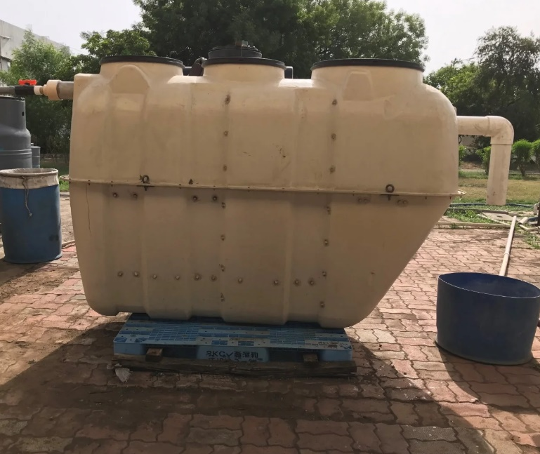
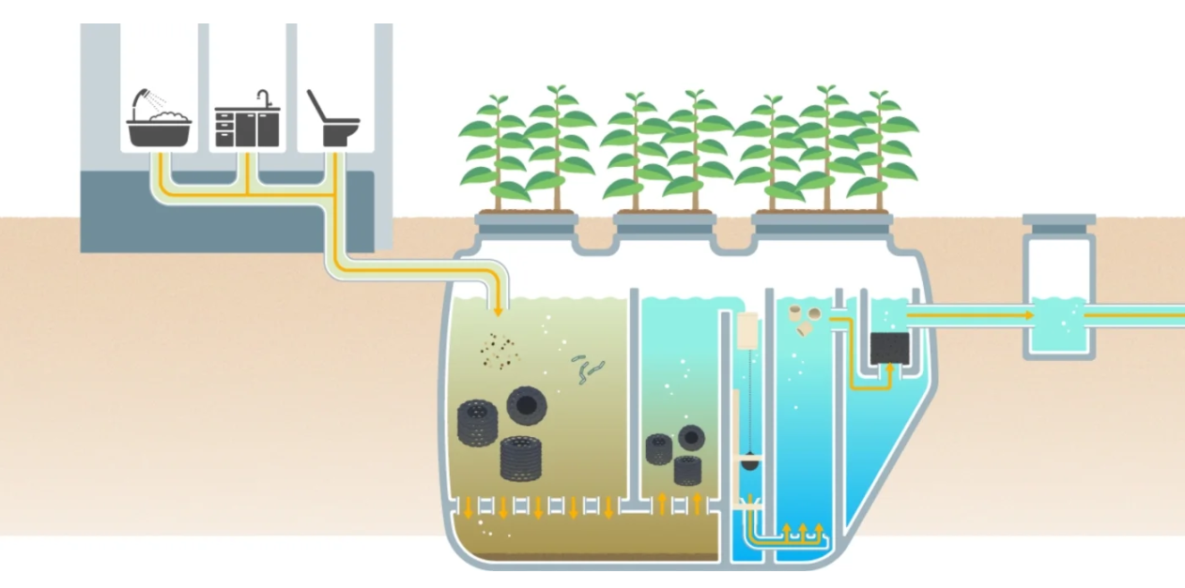

おおさかカーボンニュートラルビジネスネットワーク会員企業
リサイ
クル
豊かな暮らしを実現する
生活排水リサイクルシステム「DMR」
会社名
関西化工株式会社
本社・大阪の拠点
吹田市
会社
紹介
関西化工は、40年以上にわたり、排水処理に関連した製品を開発・販売してきました。長年培ってきた技術を元に「DMR」は開発されました。現在はインドでのビジネスパートナー企業の協力のもと、農村部に設置し、実証試験を継続しております。
技術
詳細
生活雑排水を電気を用いず、嫌気性の微生物の働きを最大限に引き出すことで水を浄化します。また、汚泥は堆肥化して肥料に、処理水は灌漑用水として利用することで、作物の生育を促進します。
期待する技術の活用方法・連携先
問い合わせ先
・インドでの実績をもとに、各国におけるパートナー企業と共にグローバルサウス諸国への導入につなげていきます。
大阪府商工労働部成長産業振興室
産業創造課グリーンビジネスG
〒559-0855
大阪市住之江区南港北1-14-16
大阪府咲洲庁舎25階
TEL：06-6210-9484
メールアドレス：green@gbox.pref.osaka.lg.jp
令和７年６月２７日時点

Slide 2
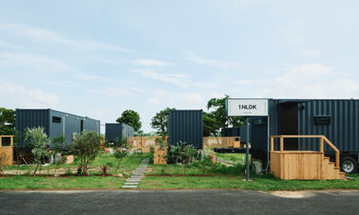
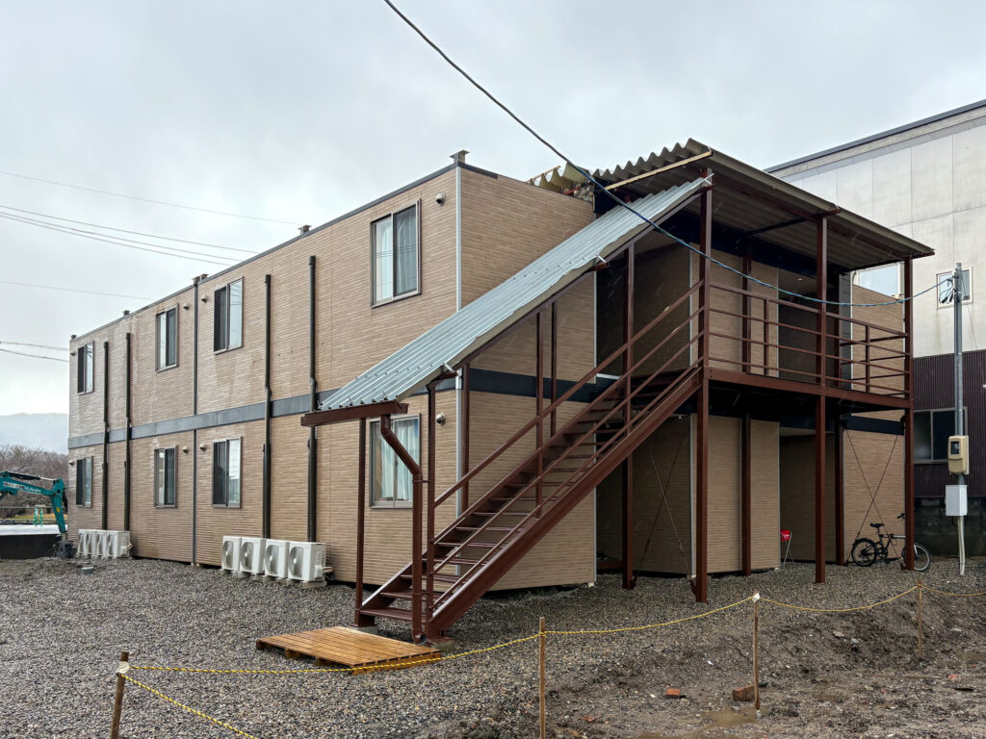
おおさかカーボンニュートラルビジネスネットワーク会員企業
リサイ
クル
環境価値と収益性を両立する
コンテナ建築ソリューション
会社名
株式会社グリーンエコエナジー・アセットマネジメント
本社・大阪の拠点
本社：東京都千代田区、大阪の拠点：大阪市
会社
紹介
当社は、建設作業員用宿舎やホテル客室として利用できるコンテナ・ユニットハウスの供給と、その導入資金の調達支援を行っています。コンテナ等は再利用が可能で、短期間で施工できるため、一般的な建築と比べて環境負荷とコストを抑えることができます。
技術
詳細
課題
・CO2排出削減の社会的要請
・建設コストの高騰
・工期の長期化
・災害時の仮設・恒久住宅不足
・新興国での住宅需要増加
写真 コンテナホテル(宮崎市)
解決策
・サステナブル（再利用・省エネ）
・低コスト（建材の再利用）
・短工期（工場製作＋現地組立）
・高耐久（鉄骨造・耐候性）
・拡張性（縦横に拡張可能な構造）
・自由設計（内外装を自在にアレンジ）
写真 ユニットハウス(能登地域)
期待する技術の活用方法・連携先
問い合わせ先
サステナブルで低価格かつ高品質な住居・ホテル・オフィス・店舗・野菜工場などの建設を目指す企業との連携・資金調達協力。
大阪府商工労働部成長産業振興室
産業創造課グリーンビジネスG
〒559-0855
大阪市住之江区南港北1-14-16
大阪府咲洲庁舎25階
TEL：06-6210-9484
メールアドレス：green@gbox.pref.osaka.lg.jp
令和８年１月２２日時点

Slide 3

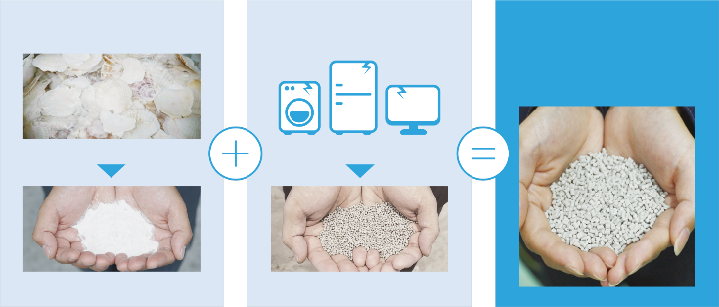

おおさかカーボンニュートラルビジネスネットワーク会員企業
リサイ
クル
廃棄貝殻を原材料に活用した
エコプラスチック「SHELLTEC」
会社名
甲子化学工業株式会社
本社・大阪の拠点
東大阪市
会社
紹介
廃棄される貝殻やプラスチックなどを再資源化し、環境と共生する製品づくりに挑む素材開発企業です。日用品や防災用品などの多様なプロダクトを展開。素材から社会課題にアプローチすることで、未来に続くものづくりを実践しています。
技術
詳細
廃棄ホタテ貝殻を原材料に活用することで、CO2排出量を最大３６％削減したエコプラスチック SHELLTECを開発。地域の社会課題解決と未来に続くものづくりを目指しています。
廃棄貝殻
プラスチック
廃棄されたホタテの貝殻
新品, リサイクル, バイオ
貝殻パウダー
プラスチックペレット
期待する技術の活用方法・連携先
問い合わせ先
・石油由来プラスチックの省CO2
代替素材
・石灰石由来の炭酸カルシウムの
代替素材
大阪府商工労働部成長産業振興室
産業創造課グリーンビジネスG
〒559-0855
大阪市住之江区南港北1-14-16
大阪府咲洲庁舎25階
TEL：06-6210-9484
メールアドレス：green@gbox.pref.osaka.lg.jp
令和７年５月２日時点

Slide 4
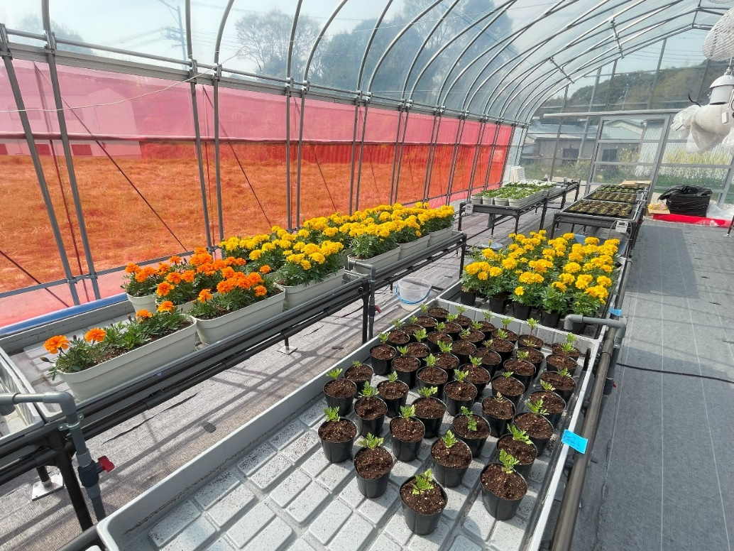
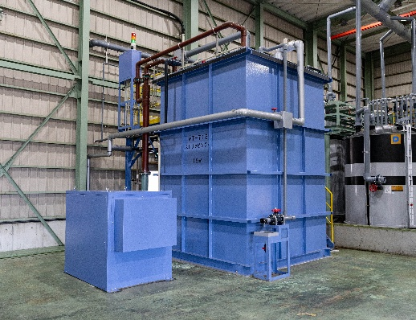
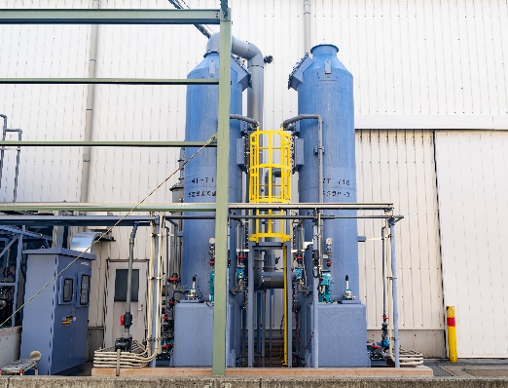
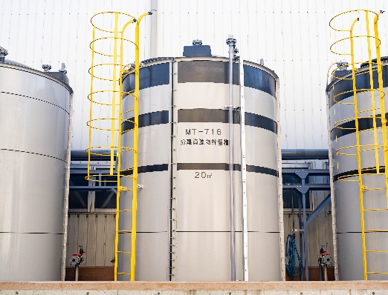
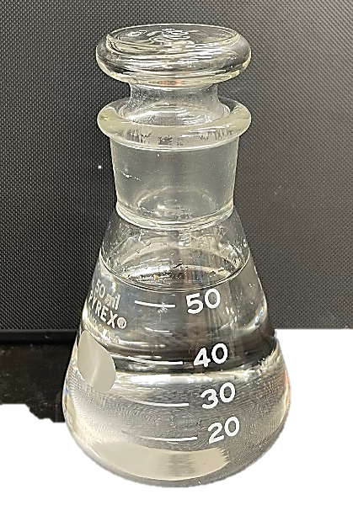
おおさかカーボンニュートラルビジネスネットワーク会員企業
リサイ
クル
半導体・デジタル産業の廃棄物からの窒素資源の回収技術
会社名
株式会社興徳クリーナー
本社・大阪の拠点
岸和田市
会社
紹介
当社は1970年の創業以来、産業廃棄物処理事業に取り組んできました。近年では、廃液からの資源回収に関する技術開発に注力しており、廃棄物の分析・評価からスケールアップ試験に至るまで、幅広い試験研究を実施しています。
技術
詳細
製造フロー
←肥料の有効性を
自社農業試験で確認
（花、野菜など）
他の精製/加工技術も開発中
・不純物除去（吸着）
・固形化技術（造粒）など
半導体工場から排出される廃棄物を処理し、その排水を原材料にすることで、CO₂排出量を最大63％削減できる窒素資源（肥料、水処理用途）回収技術を開発。未利用資源の活用による脱炭素社会の実現に貢献します。
期待する技術の活用方法・連携先
問い合わせ先
・関連工場への設備導入
・精製/加工技術の応用展開
・資源循環を背景とした農作物の活用による、地域貢献や教育活動への展開
大阪府商工労働部成長産業振興室
産業創造課グリーンビジネスG
〒559-0855
大阪市住之江区南港北1-14-16
大阪府咲洲庁舎25階
TEL：06-6210-9484
メールアドレス：green@gbox.pref.osaka.lg.jp
令和７年４月３０日時点

Slide 5
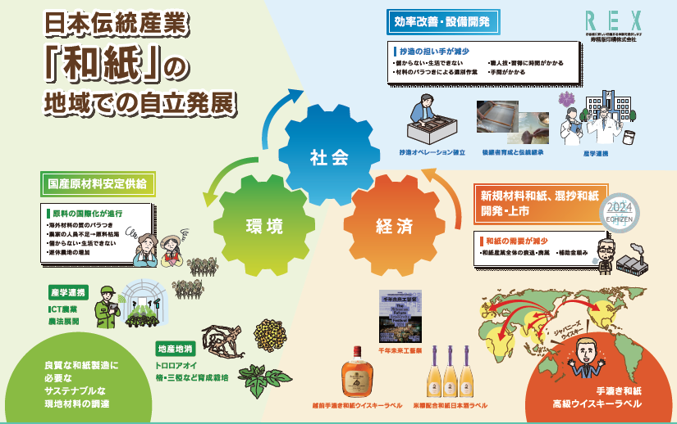
おおさかカーボンニュートラルビジネスネットワーク会員企業
リサイ
クル
地域での自立発展に向けた
和紙循環プロジェクト
会社名
寿精版印刷株式会社
本社・大阪の拠点
大阪市
会社
紹介
1986年、伝統工芸品である「越前和紙」に量産化技術要素を加味し、量産可能なちぎり和紙ラベルを開発。それ以来、ラベルの形で和紙の魅力を世界に発信し続けている。持続可能な和紙伝統技術に現代技術を掛け合わせ、循環型社会形成に向けて挑戦中。
技術
詳細
和紙需要そのものの減少に伴う、原料栽培農家減少、産業全体が衰退しつつあるのに対し、当社は、和紙産業の持続可能な発展に向け、「地域で資源を循環させ、地域で経済を回す」取組みを推進中。
・材料調達
⇓
・材料開発
⇓
・和紙開発
⇓
・ラベル/製品化
期待する技術の活用方法・連携先
問い合わせ先
・お客様工程で発生する未活用
材料の資源化
・ブランド価値デザインサポート
＜実績例＞
・大麦混抄和紙、米糠混抄和紙 等
大阪府商工労働部成長産業振興室
産業創造課グリーンビジネスG
〒559-0855
大阪市住之江区南港北1-14-16
大阪府咲洲庁舎25階
TEL：06-6210-9484
メールアドレス：green@gbox.pref.osaka.lg.jp
令和８年７月６日時点

Slide 6
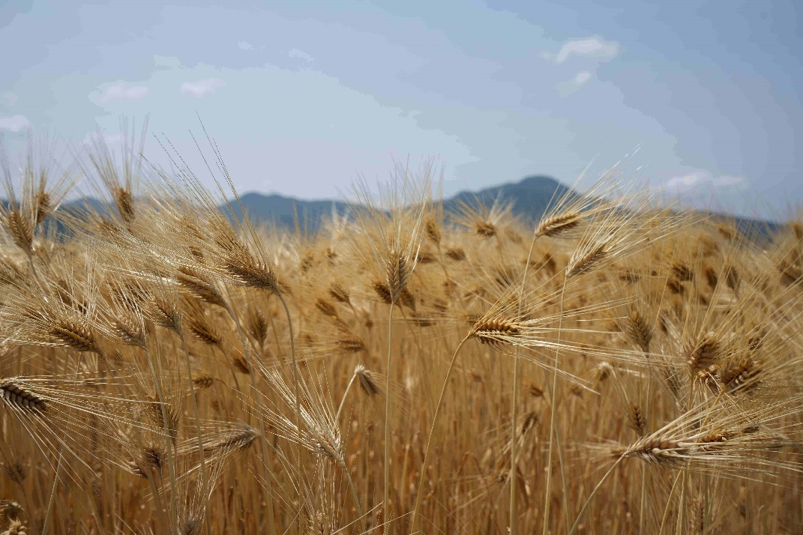
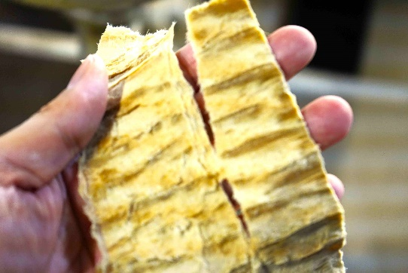
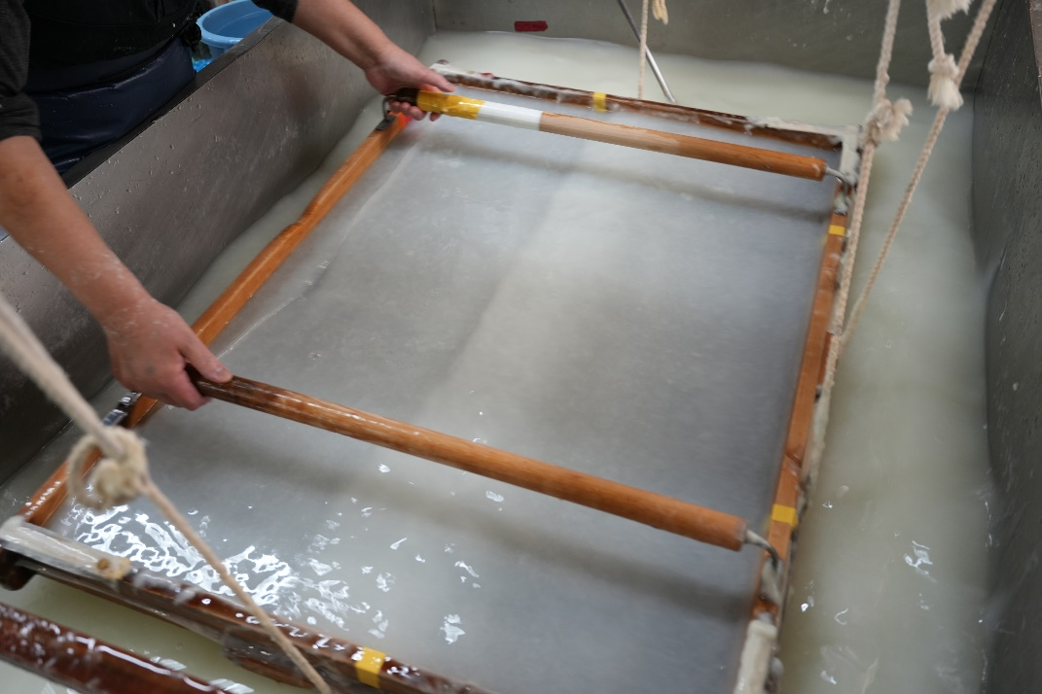
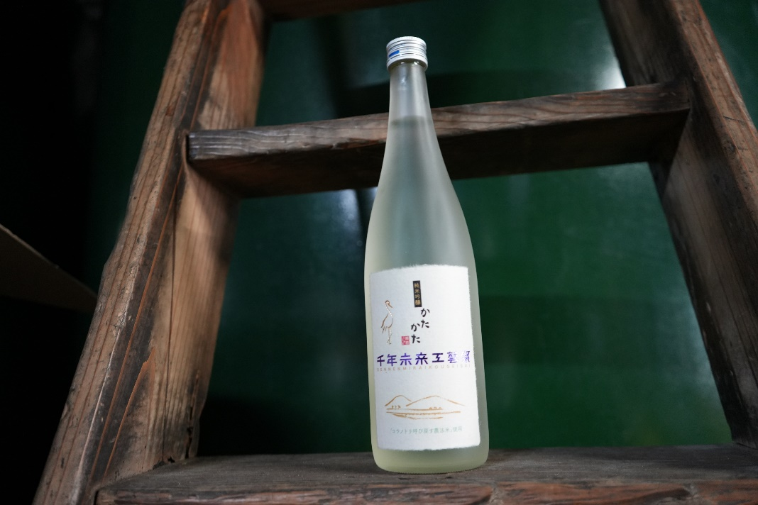
おおさかカーボンニュートラルビジネスネットワーク会員企業
リサイ
クル
廃棄される麦わらを活用した
大麦混抄和紙
会社名
寿精版印刷株式会社
本社・大阪の拠点
大阪市
会社
紹介
1986年、伝統工芸品である「越前和紙」に量産化技術要素を加味し、量産可能なちぎり和紙ラベルを開発。それ以来、ラベルの形で和紙の魅力を世界に発信し続けている。持続可能な和紙伝統技術に現代技術を掛け合わせ、循環型社会形成に向けて挑戦中。
技術
詳細
・材料調達：
越前特産の一つである大麦の
茎部分（未活用材料）
⇓
・材料開発：
和紙材料となる
パルプ化技術開発
⇓
・和紙開発：
大麦混抄和紙開発
⇓
・ラベル/製品化：
商品コンセプトを
ラベルの形で体現
期待する技術の活用方法・連携先
問い合わせ先
・お客様工程で発生する未活用
材料の資源化
・ブランド価値デザインサポート
＜その実績例＞
・米ぬか：米糠混抄和紙 等
大阪府商工労働部成長産業振興室
産業創造課グリーンビジネスG
〒559-0855
大阪市住之江区南港北1-14-16
大阪府咲洲庁舎25階
TEL：06-6210-9484
メールアドレス：green@gbox.pref.osaka.lg.jp
令和８年７月６日時点

Slide 7
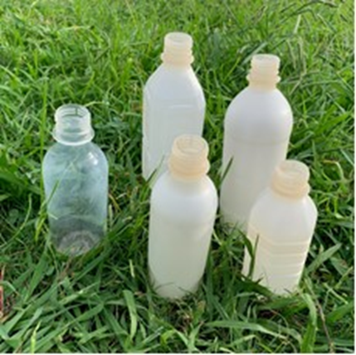
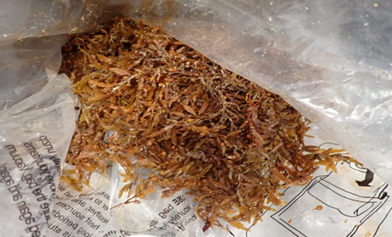
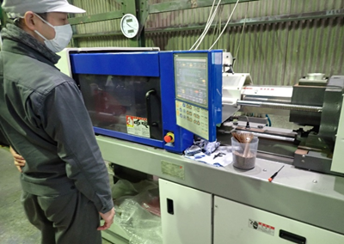
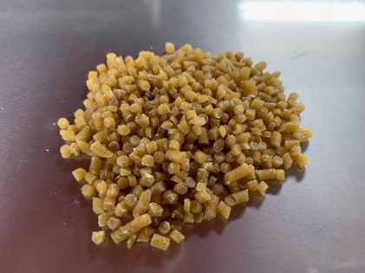
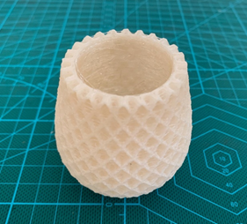
おおさかカーボンニュートラルビジネスネットワーク会員企業
リサイ
クル
植物、バイオマス資源を原材料に活用した生分解性材料、製品
会社名
GSアライアンス株式会社
本社・大阪の拠点
兵庫県川西市
会社
紹介
GSアライアンス株式会社は1938年の創業以来、色材事業を軸に様々な機能性材料を製造してきました。近年はこの技術を活かし、植物、バイオマス資源由来の生分解性樹脂、バイオマスコーティング材料、バイオマス塗料などの材料製品の開発を進めています。
技術
詳細
バイオマス資源
押出機
樹脂ペレット
100%植物バイオマス
成分のボトル
射出成型など各種成形品
3Dプリンタ成形品
植物、バイオマス資源を新たに原材料にすることで、CO2排出量を最大60％削減した生分解性樹脂などの製品群を開発。プラスチック汚染問題を解決し、脱炭素な社会を目指しています。
生分解性プラスチック、樹脂
バイオマスコーティング、塗料
3Dプリンタ用フィラメント、成型品
可塑剤、潤滑剤、接着剤
セルロースナノファイバー
ゴム、洗剤 など
あらゆる石油由来の化学製品を、植物、バイオマス由来の製品に置き換えます
期待する技術の活用方法・連携先
問い合わせ先
・化学、素材、成型業などの製造業において、原料を石油などの化石燃料から、出来るだけ植物、バイオマス資源由来の製品に置き換える
大阪府商工労働部成長産業振興室
産業創造課グリーンビジネスG
〒559-0855
大阪市住之江区南港北1-14-16
大阪府咲洲庁舎25階
TEL：06-6210-9484
メールアドレス：green@gbox.pref.osaka.lg.jp
令和７年４月２３日時点

Slide 8
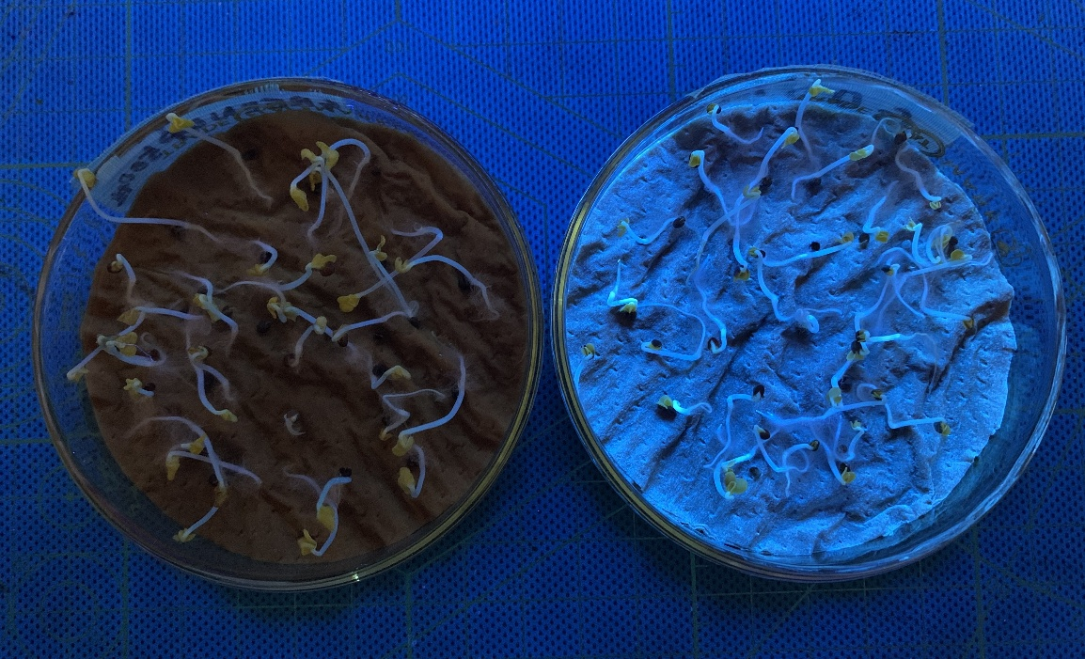
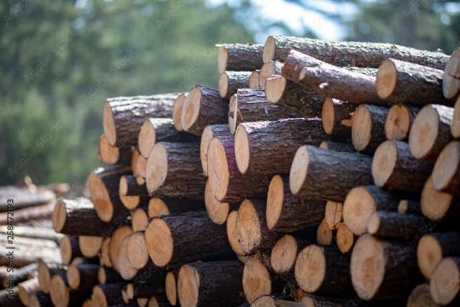
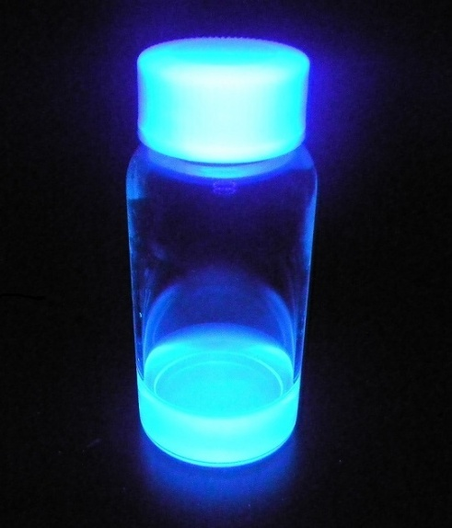
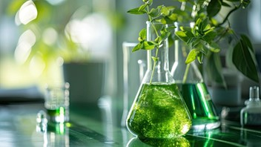
おおさかカーボンニュートラルビジネスネットワーク会員企業
リサイ
クル
有機廃棄物を原材料に作る量子ドット系の肥料、農薬、抗菌剤、忌避剤
会社名
GSアライアンス株式会社
本社・大阪の拠点
兵庫県川西市
会社
紹介
GSアライアンス株式会社は1938年の創業以来、色材事業を軸に様々な機能性材料を製造してきました。近年は量子ドットなどの最先端材料の研究開発も行っており、量子ドットを有機廃棄物から作り、肥料、農薬、抗菌剤、忌避剤に応用できる発見をしました。
技術
詳細
合成、製造
各種の有機廃棄物
量子ドット
廃木材、廃紙、廃海藻、廃食品、農業残差、畜産残渣、下水汚泥などの種々の有機廃棄物を原料にして、量子ドットを合成製造し、石油由来ではないCO₂排出量を削減した肥料、農薬、抗菌剤、忌避剤を開発。有機廃棄物をリサイクルして最先端の環境、人に優しい製品に変えます。
2023年にノーベル化学賞を受賞した最先端材料である量子ドットを合成している企業は、国内では弊社を含め１、２社しかありません。その量子ドットを有機廃棄物から合成し、それをさらに肥料、農薬、抗菌剤、忌避剤に応用したのは世界初です。最先端材料でありながら、有機廃棄物を原料にしているので、価格は実用化を目指した価格になります。本製品は天然物であり、石油化学物質からできた肥料、農薬、抗菌剤、忌避剤より環境に優しい製品でもあります。
期待する技術の活用方法・連携先
問い合わせ先
農業、食品分野などの産業において、環境、人に優しい、革新的な天然由来の肥料、農薬、抗菌剤、忌避剤として応用が期待できます。
大阪府商工労働部成長産業振興室
産業創造課グリーンビジネスG
〒559-0855
大阪市住之江区南港北1-14-16
大阪府咲洲庁舎25階
TEL：06-6210-9484
メールアドレス：green@gbox.pref.osaka.lg.jp
令和７年７月１７日時点

Slide 9
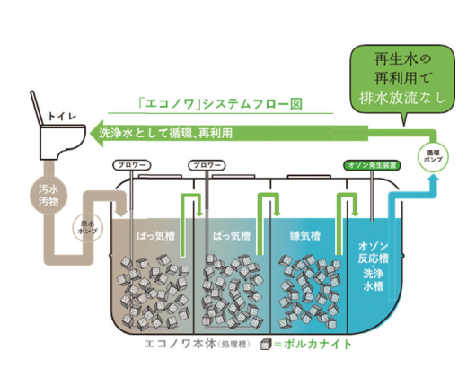
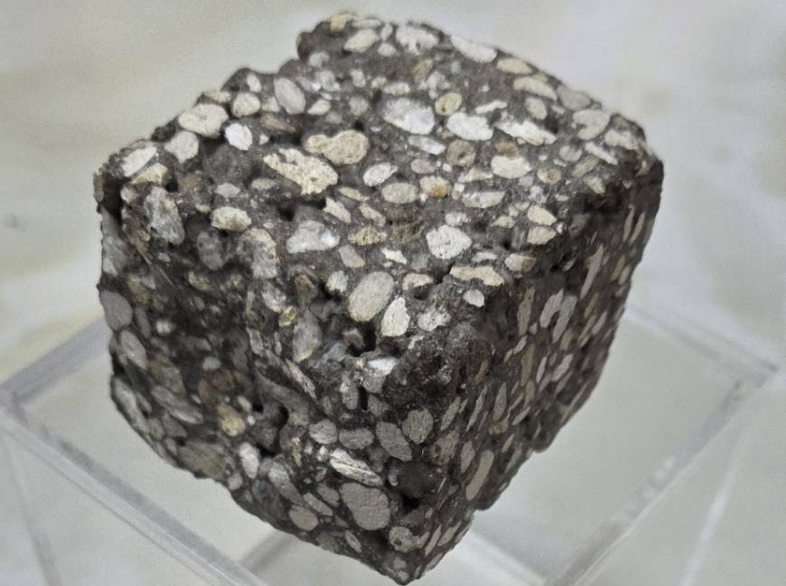
おおさかカーボンニュートラルビジネスネットワーク会員企業
リサイ
クル
ボルカナイトを活用した
循環型リサイクルトイレ「エコノワ」
会社名
株式会社 TI plusホールディングス
本社・大阪の拠点
貝塚市
会社
紹介
株式会社 TI plusホールディングスは、排水をきれいにしてトイレの洗浄水に再利用（リサイクル）できる環境にやさしいトイレシステム「エコノワ」を設計・製造・販売をしております。
技術
詳細
製品の画像
排水回収
ボルカナイト・微生物による浄化
洗浄水として循環利用
製造フロー
「エコノワ」は、自社製作したろ過材ボルカナイトと微生物の力によって、排水をほぼ無色・無臭・無菌状態にし、洗浄水として再利用する循環型リサイクルトイレです。
カーボンニュートラルへの
貢献効果 CO2削減量
ボルカナイト
期待する技術の活用方法・連携先
問い合わせ先
活用方法
上下水道が整備されていない場所や、
災害時における循環型水洗トイレとして活用
連携先
建設・設備関連企業、防災関連メーカー、リース会社、水処理関連企業、研究機関・自治体等
大阪府商工労働部成長産業振興室
産業創造課グリーンビジネスG
〒559-0855
大阪市住之江区南港北1-14-16
大阪府咲洲庁舎25階
TEL：06-6210-9484
メールアドレス：green@gbox.pref.osaka.lg.jp
令和８年７月１６日時点

Slide 10
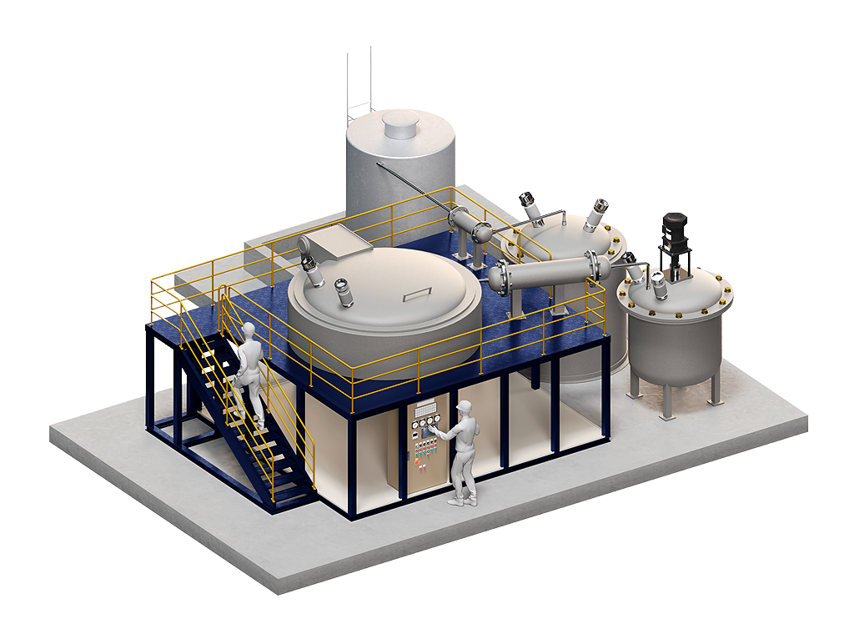
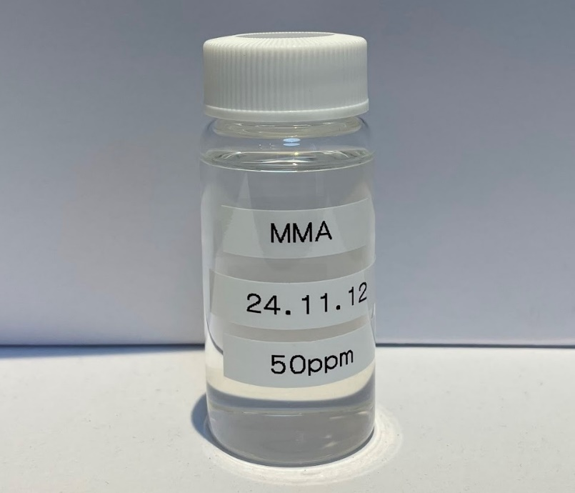

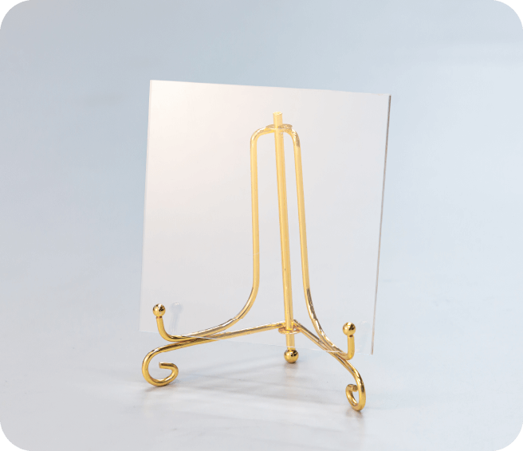
おおさかカーボンニュートラルビジネスネットワーク会員企業
リサイ
クル
産業廃棄プラスチックの地産地消を実現するケミカルリサイクル装置
会社名
有限会社古谷商店
本社・大阪の拠点
東大阪市
会社
紹介
昭和26年創業の古谷商店は、町工場の聖地、東大阪で金属リサイクルのパイオニアとして歩んできた。2019年に新設した「みらいコネクト事業部」では、これまでリサイクルが困難だったプラスチック複合物からの資源回収を研究。(株)動力と共同開発した熱分解装置パイロリナジーにより、これまでリサイクル不可のため焼却するしかなかったプラスチック廃棄物のリサイクルが可能になった。
技術
詳細
パイロリナジーで回収した
再生MMAモノマー
熱分解装置パイロリナジーは、数あるプラスチック素材のうち、特にアクリル樹脂のリサイクルにおいて、“ケミカルリサイクル”と呼ばれる化学原料化技術を有する。
特筆すべきは、ケミカルリサイクルの裾野を広げることを目的として、工場単位の小規模な排出にも対応した“地産地消型”のリサイクル装置の開発を行っている点であり、他に例を見ない取り組みである。
再生 MMA を原料に
作成した PMMA 板
期待する技術の活用方法・連携先
問い合わせ先
・焼却するしか処分方法のないプラスチック廃棄物に対する新リサイクル方法の検討
・再生モノマー等の新リサイクル素材を使用した商品開発の検討
大阪府商工労働部成長産業振興室
産業創造課グリーンビジネスG
〒559-0855
大阪市住之江区南港北1-14-16
大阪府咲洲庁舎25階
TEL：06-6210-9484
メールアドレス：green@gbox.pref.osaka.lg.jp
令和７年 ８月 ２７日時点

Slide 11
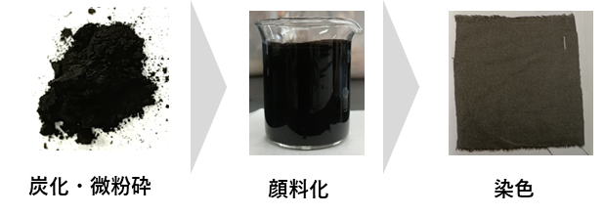
おおさかカーボンニュートラルビジネスネットワーク会員企業
リサイ
クル
アパレル廃棄物を原材料に
活用した炭
会社名
マイクロバイオファクトリー株式会社
本社・大阪の拠点
大阪市
会社
紹介
マイクロバイオファクトリー株式会社は、サステナブルなアパレル素材を開発しています。現在はアパレル廃棄物を原料とした炭の開発に取り組んでおり、その用途拡大を目指しています。
技術
詳細
・アパレル廃棄物を炭化することで、炭素を固定できるため、
脱炭素に寄与します。
・炭化することで廃棄物の重量を30～40%まで抑制できます。
期待する技術の活用方法・連携先
問い合わせ先
・繊維廃棄物由来の炭を利用した
顔料、塗料への利用
大阪府商工労働部成長産業振興室
産業創造課グリーンビジネスG
〒559-0855
大阪市住之江区南港北1-14-16
大阪府咲洲庁舎25階
TEL：06-6210-9484
メールアドレス：green@gbox.pref.osaka.lg.jp
令和8年3月10日時点

Slide 12
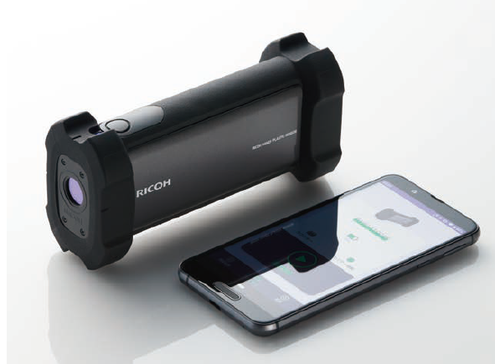
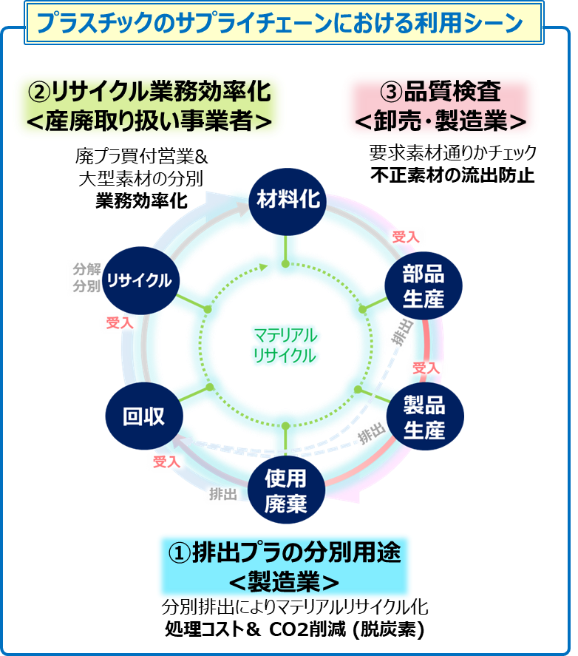
おおさかカーボンニュートラルビジネスネットワーク会員企業
リサイ
クル
廃プラスチックの素材判別による
リサイクル率向上及び品質向上
会社名
株式会社リコー
本社・大阪の拠点
池田市
会社
紹介
株式会社リコーは、廃プラスチックのマテリアルリサイクルを
加速するために、様々な種類があるプラスチックを正確に判別し素材毎に分別できる「樹脂判別ハンディセンサー」
“RICOH HANDY ​PLASTIC SENSOR B150” を開発しました。
技術
詳細
取得スペクトルと
登録データで樹脂判別
・汎用樹脂13種類
・追加登録100種類
・混合物判別も可能
・ハンディタイプ
でシンプルな操作性
期待する技術の活用方法・連携先
問い合わせ先
①排出プラの分別用途 <製造業>
【処理コスト＆ 脱炭素】
②リサイクル業務効率化
<産廃取り扱い事業者＞
【コスト削減・業務効率化】
大阪府商工労働部成長産業振興室
産業創造課グリーンビジネスG
〒559-0855
大阪市住之江区南港北1-14-16
大阪府咲洲庁舎25階
TEL：06-6210-9484
メールアドレス：green@gbox.pref.osaka.lg.jp
令和８年６月３日時点

Slide 13
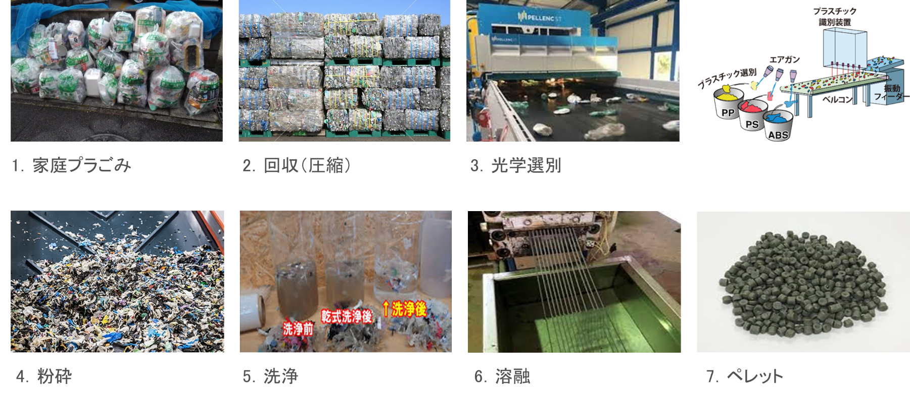
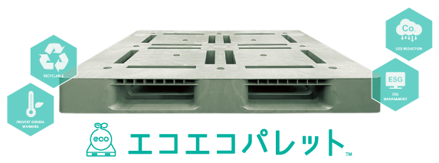
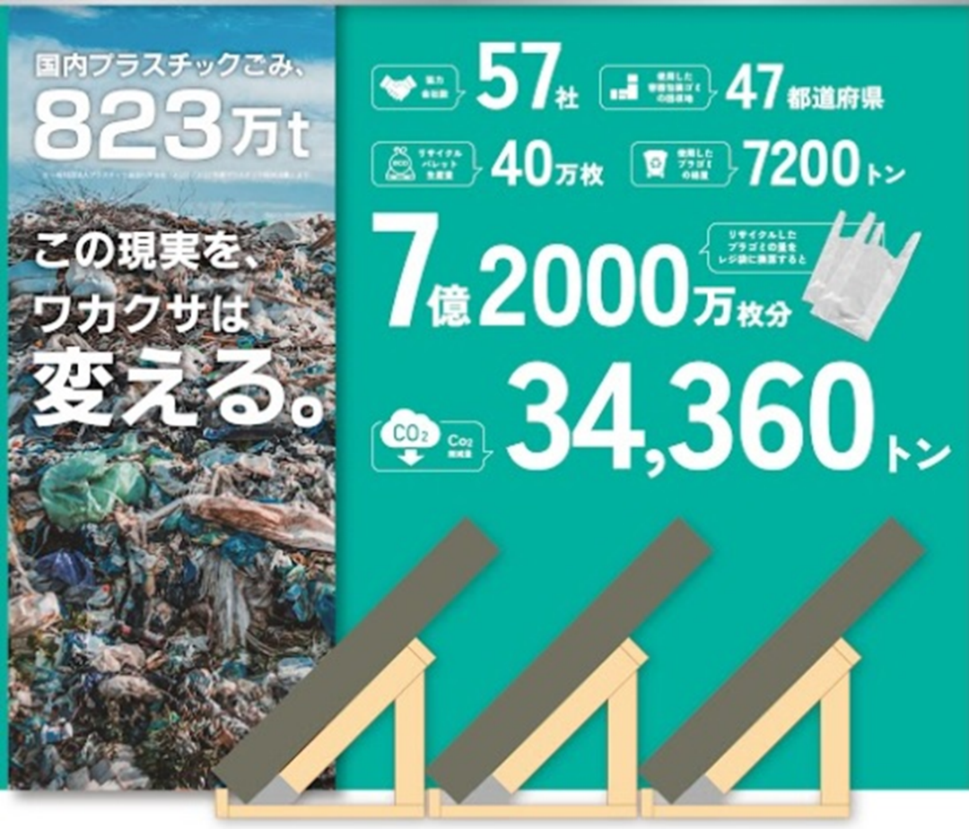
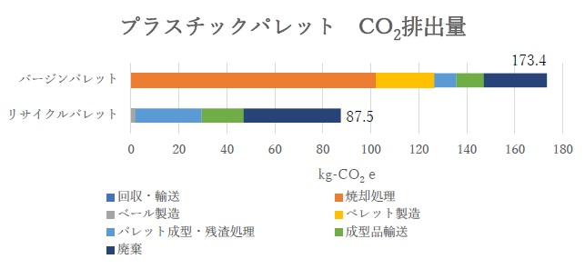
おおさかカーボンニュートラルビジネスネットワーク会員企業
リサイ
クル
家庭ゴミを原材料に活用した
エコエコパレット
会社名
株式会社ワカクサ
本社・大阪の拠点
奈良県葛城市
会社
紹介
将来にわたって、ワカクサ独自の強みと社会的な課題を結びつけながら事業展開を進めて参ります。プラスチックに生命を吹込み、環境への配慮を念頭に置いた誇りある仕事を続けることで、顧客や地域に対して喜ばれる存在でありたいと願っています。
技術
詳細
家庭から廃棄されるプラスチックゴミを新たに原材料にすることで、CO2排出量を最大50％削減したエコエコパレットを開発。プラスチックのゴミ問題を解決し、資源循環社会を目指しています。
期待する技術の活用方法・連携先
問い合わせ先
物流パレットの置き換えにより、企業から排出されるCO2を削減。
"Plastic-free" and beyond.
"脱プラ" の その先へ.
大阪府商工労働部成長産業振興室
産業創造課グリーンビジネスG
〒559-0855
大阪市住之江区南港北1-14-16
大阪府咲洲庁舎25階
TEL：06-6210-9484
メールアドレス：green@gbox.pref.osaka.lg.jp
令和８年１月２２日時点

